Slide 1
Проектно-исследовательская деятельность краеведческой направленности как способ формирования творческой, самоопределяющейся, саморазвивающейся личности школьника.
Хайдукова Анна Владимировна,
учитель начальных классов
МБОУ «СОШ № 16» города Владимира
Грузинцева Ольга Юрьевна,
методист МБОУДПО «ГИМЦ» города Владимира

Slide 2
Что такое проект, проектная деятельность?
Проект – это самостоятельная деятельность учащихся, осуществляемая под руководством учителя, направленная на решение творческой, исследовательской, личностно и социально значимой проблемы и на получение конкретного результата в виде материального или интеллектуального продукта.
Проектная деятельность – это метод, который раскрепощает ребёнка, повышает уровень его познавательной активности, учебной мотивации; способствует эмоциональной уравновешенности и уверенности в своих силах.

Slide 3
А что такое исследование?
Исследование в широком смысле –
поиск знаний или систематическое расследование с целью установления фактов.
Исследование в узком смысле – научный метод (процесс) изучения чего-либо.

Slide 4
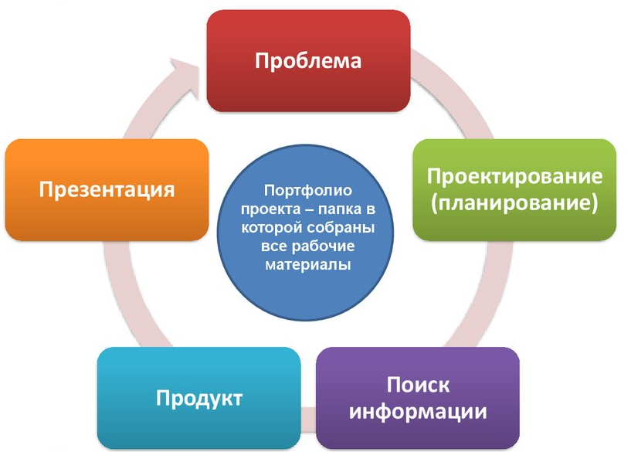
Проект = «Пять П»

Slide 5
«Одарённость человека – маленький росточек , едва проклюнувшийся из земли и требующий к себе огромного внимания. Необходимо холить и лелеять, ухаживать за ним, сделать все необходимое, чтобы он вырос и дал обильный плод»
В.А. Сухомлинский
Гении не падают с неба,
они должны иметь возможность образоваться и развиться.
А. Бебель
.

Slide 6
«Если человек не любит старые улицы, старые дома – значит, у него нет любви к своему городу.
Если человек равнодушен к памятникам истории своей страны – он, как правило, равнодушен и к своей стране»
Д.С. Лихачев
Краеведческий материал
Примеры из жизни горожан
Исторические события края
Бережное отношение к природе края
Целостная картина родного края

Slide 7




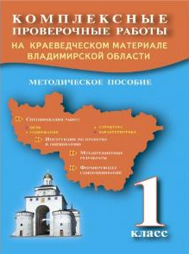
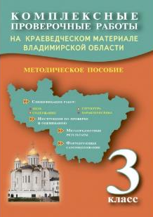


«Учитель должен учить дитя наблюдать верно и обогащать его душу возможно полными, верными, яркими образами, которые потом становятся элементами его мыслительного процесса» (К.Д. Ушинский)

Slide 8
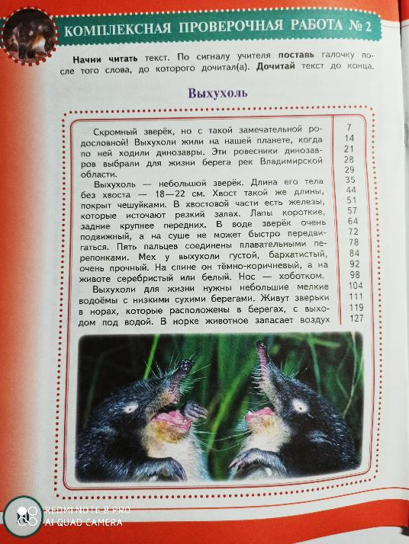
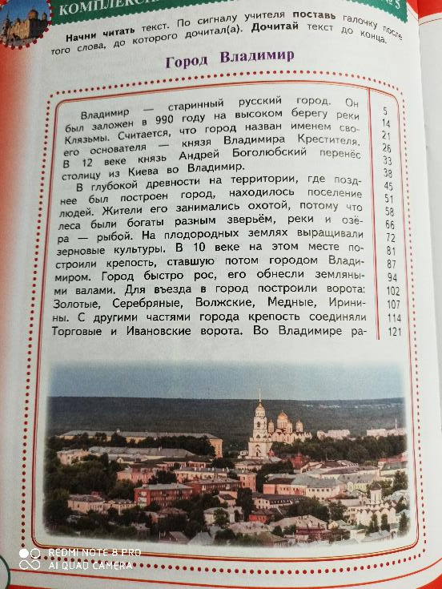
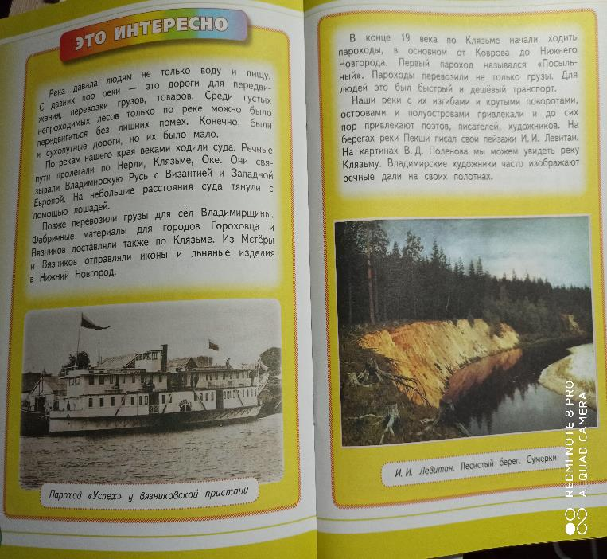
- исторический или природоведческий научно-познавательный текст, который сопровождается иллюстрациями, фотографиями;

Slide 9
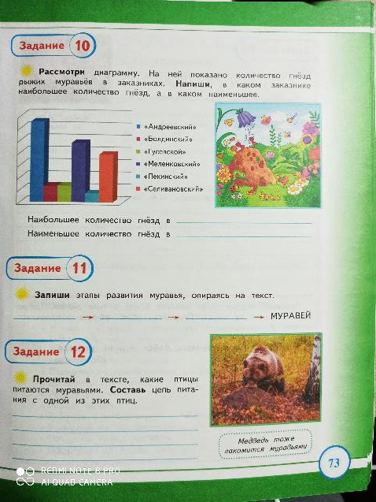
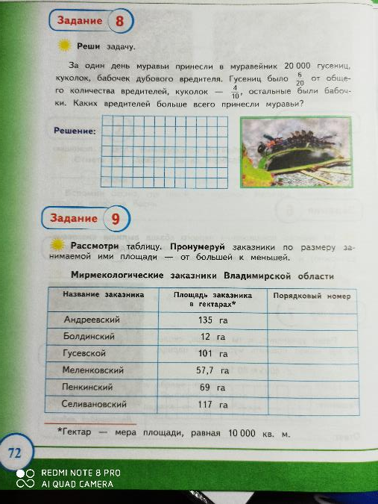
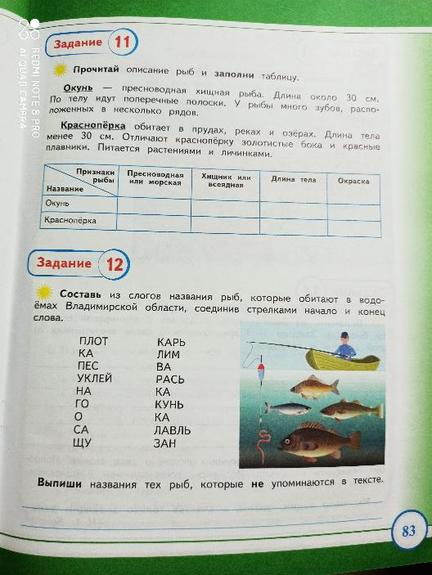
- математическая информация, графики и диаграммы, закрепляющие содержание прочитанного текста, информационные таблицы;

Slide 10
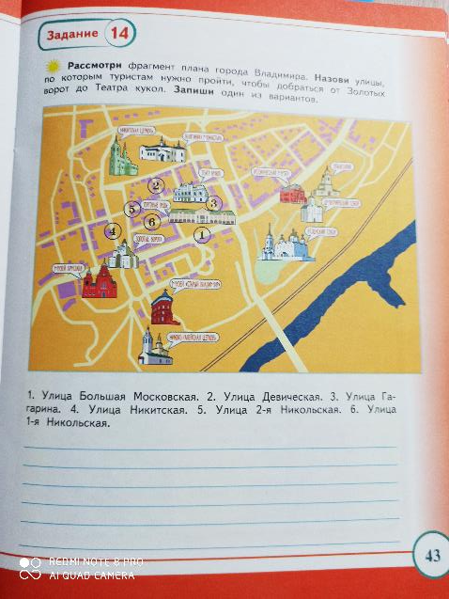
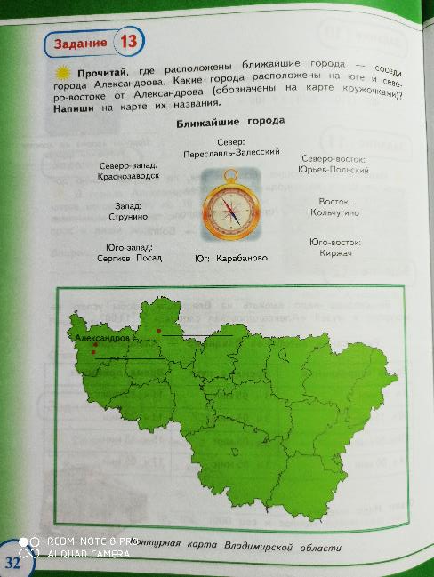
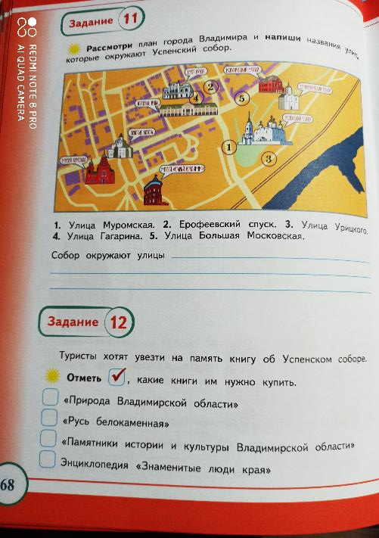
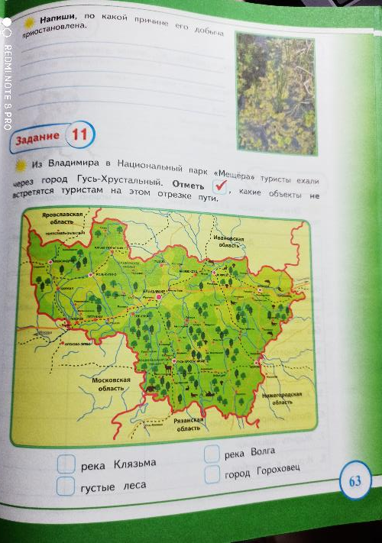
- информация, позволяющая детям ориентироваться в улицах города, городах и природных объектах области с помощью различных видов карт.

Slide 11
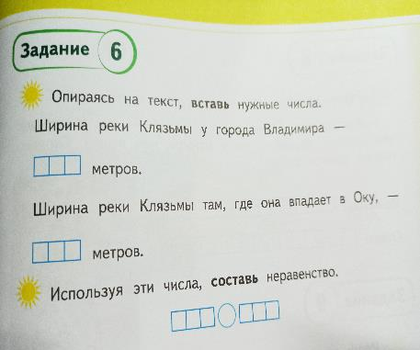
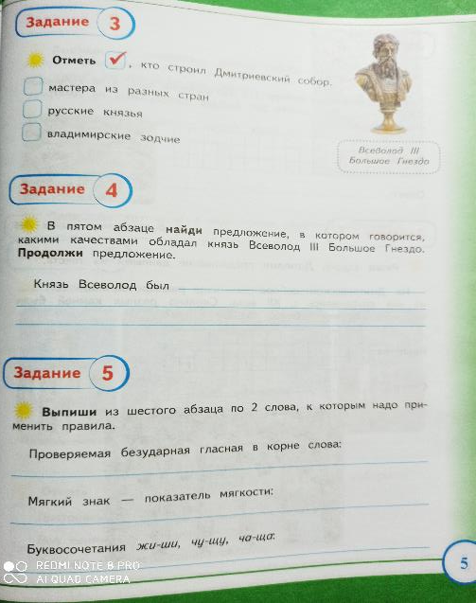
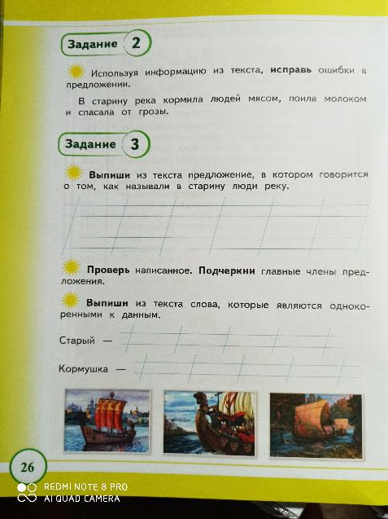
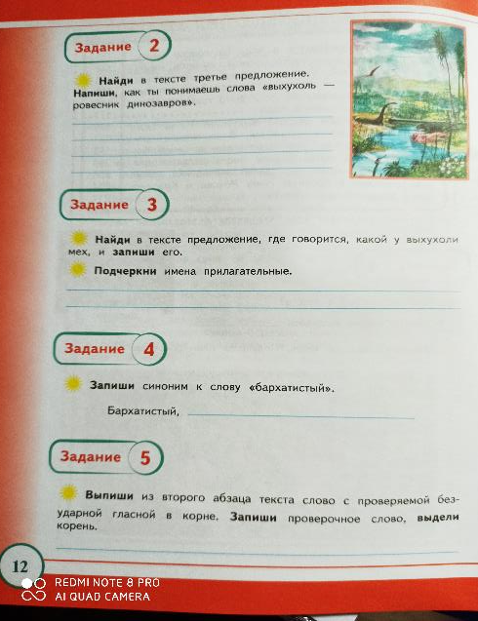
- неоднократно отправляют обучающихся к тексту за поиском нужной для ответа на вопрос информации

Slide 12
«Скажи мне, и я забуду,
Покажи мне, и я запомню,
Дай мне действовать самому,
И я научусь».
(китайская мудрость)
Цель:
воспитание чувства патриотизма, формирование духовно-нравственных качеств личности на основе изучения исторического и культурного наследия родного края, национальных традиций, его природы.
ЗАДАЧИ:
Вовлечь обучающихся в краеведческую работу и развить у них стабильный познавательный интерес к изучению родного края, формировать продуктивную деятельность.
Развивать устойчивые мотивы одаренных детей, интересующихся работой с краеведческим материалом, расширить их знания, стремление выйти за рамки программы при изучении истории родного края.
Формировать навыки проектно - исследовательской работы как одной из форм учебной деятельности.
Активизировать участие одаренных детей во всевозможных конкурсах проектно-исследовательских работ, а также в научно-практических конференциях;
Использовать активные формы работы, способствующие восстановлению психофизических сил и здоровья детей, воспитанию здорового образа жизни, адаптации к жизни в современном обществе.
Воспитать нравственную, творческую личность, любящую свою малую родину, уважающую историю и культуру города, области, Отечества.

Slide 13
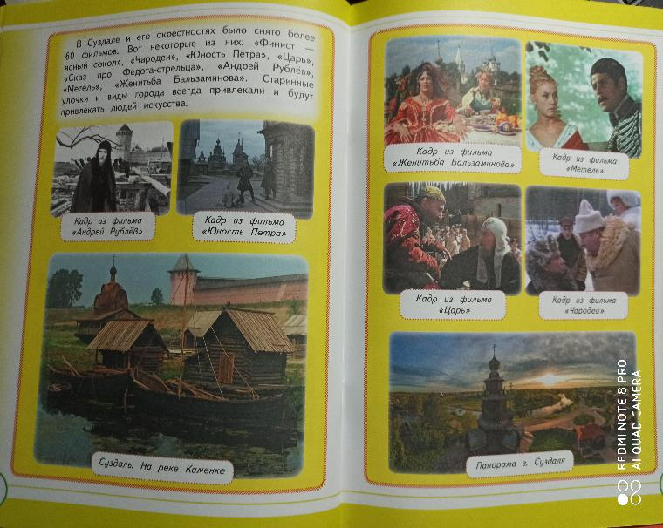
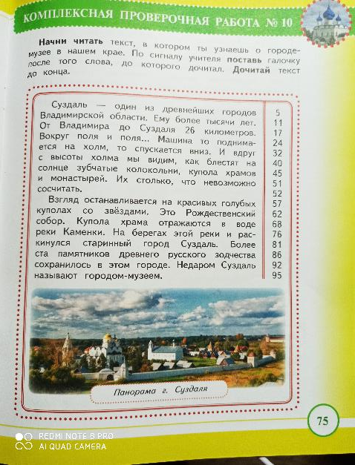
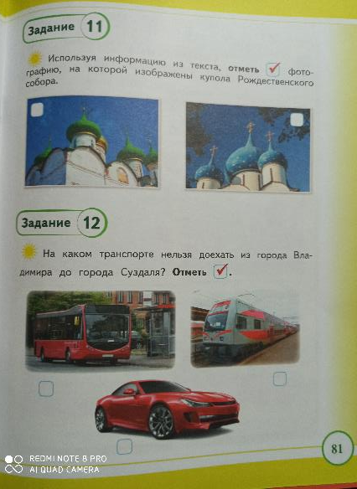
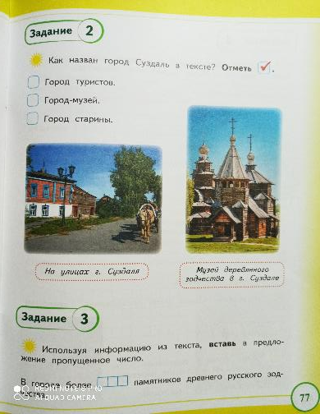
Комплексная работа № 10, 2 класс «Суздаль»
Проект: «Музей под открытым небом – город моего детства».

Slide 14
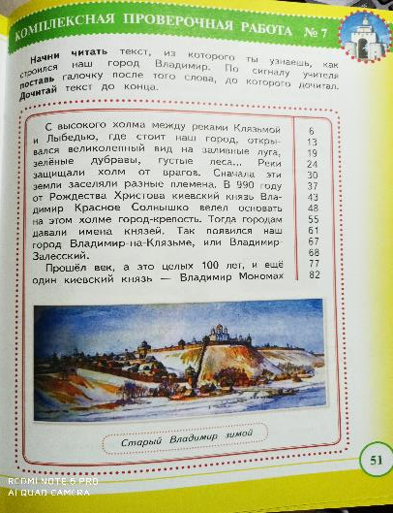
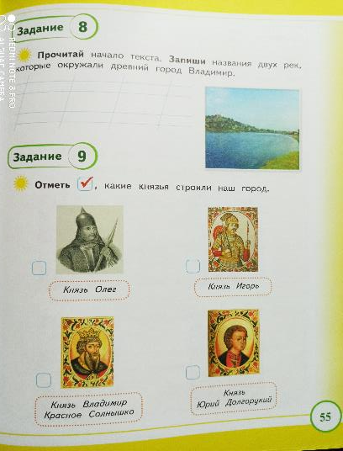
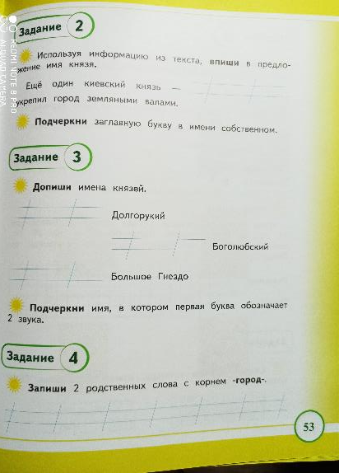
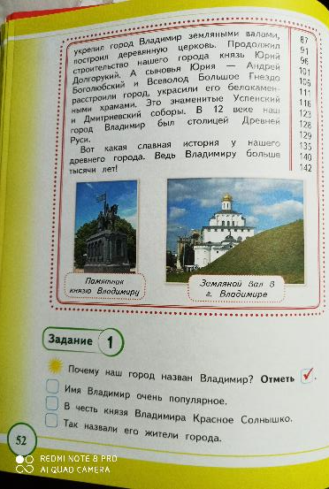
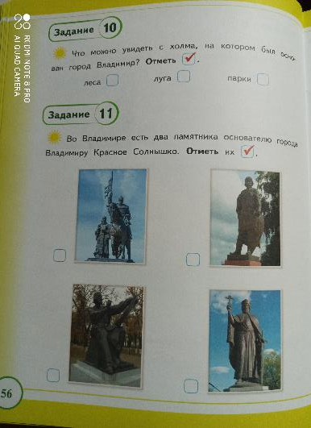
Комплексная работа № 7, 2 класс «Как строился Владимир»
Исследовательский проект «Владимир вчера, сегодня, завтра.
В чьих руках его судьба?»

Slide 15
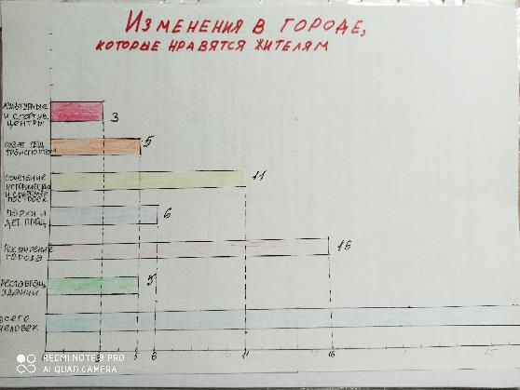
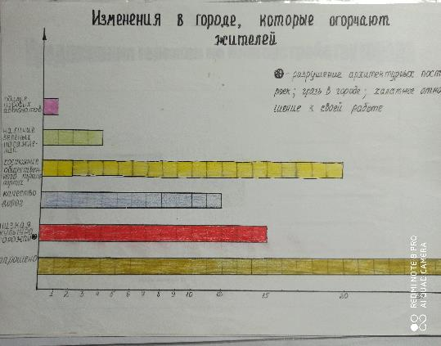
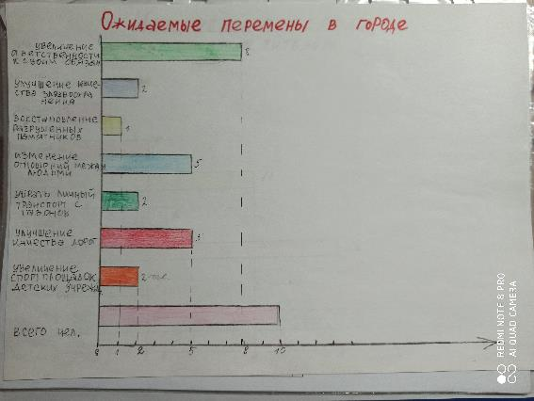
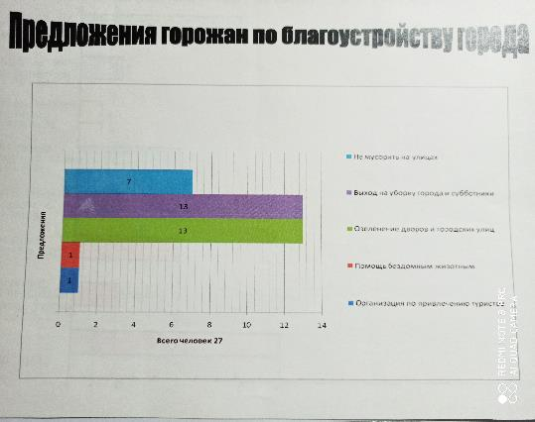
Фотоальбом «Мой Владимир»

Slide 16
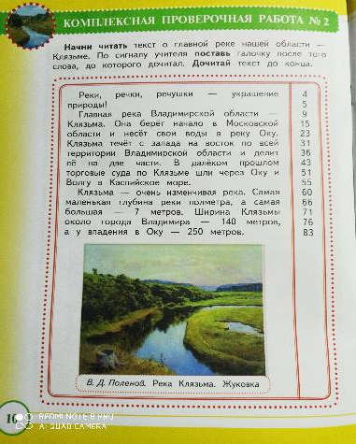
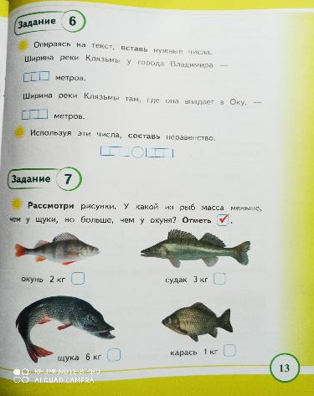
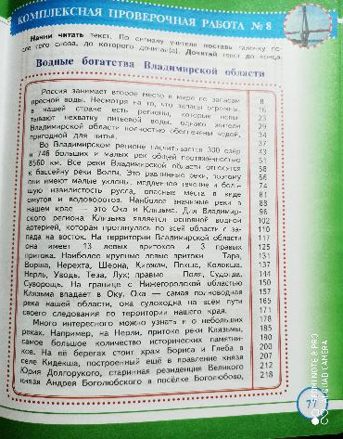
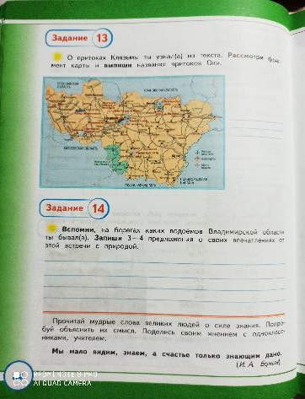
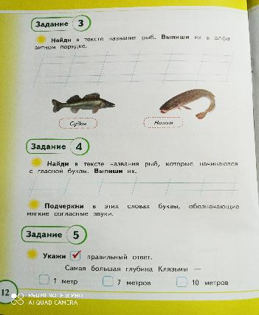
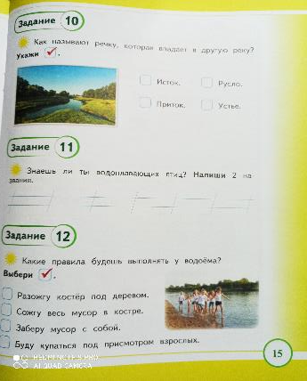
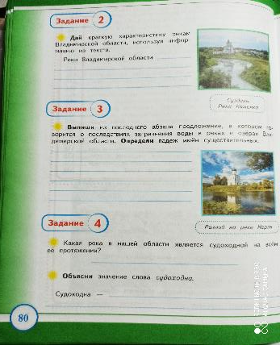
Комплексная работа № 2, 2 класс «О Клязьме»;
Комплексная работа № 8, 4 класс «Водные богатства Владимирской области»

Slide 17
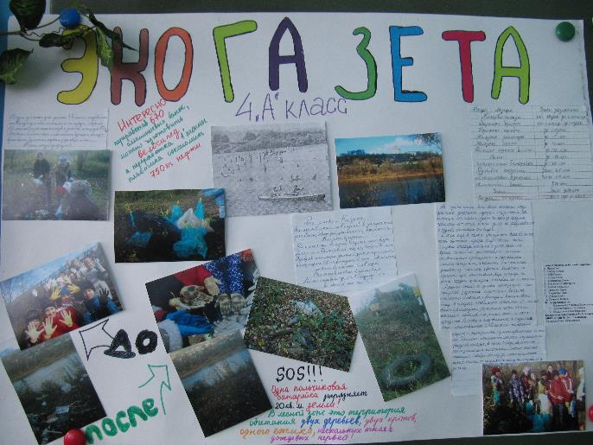
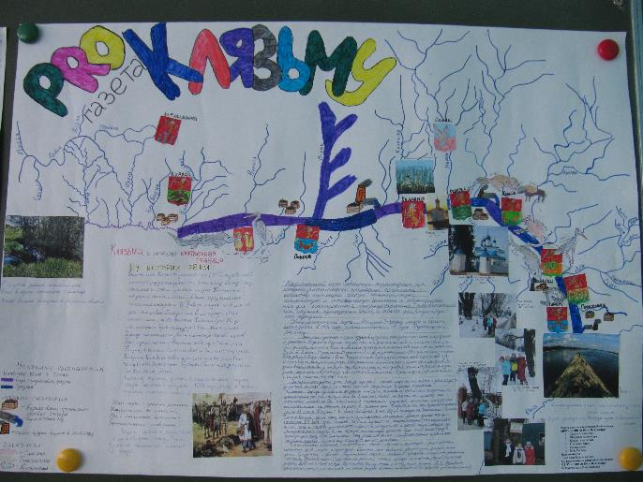
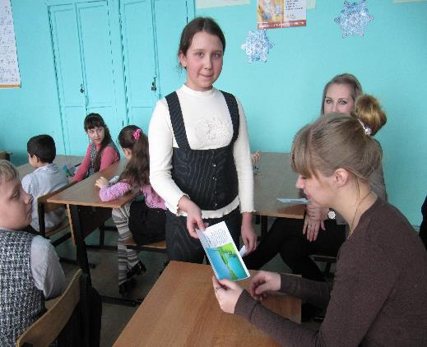
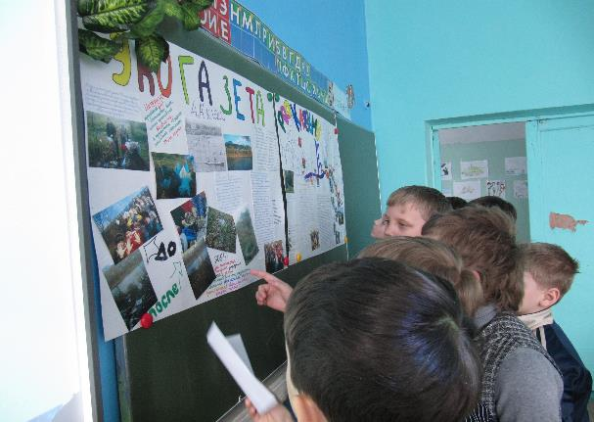
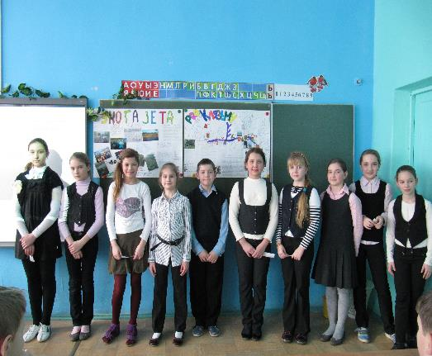
«Речка моего детства – Клязьма»

Slide 18
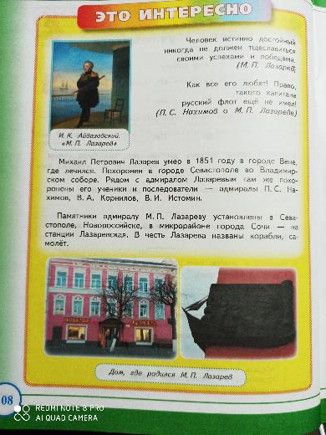
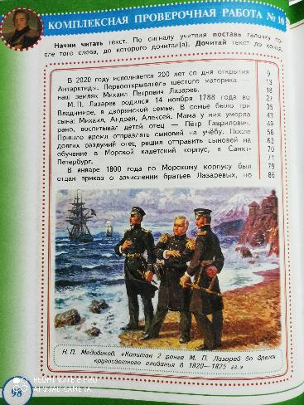
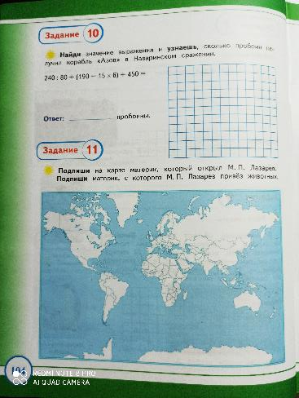
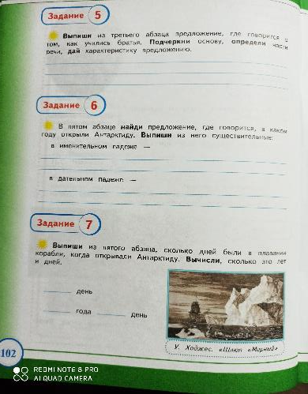
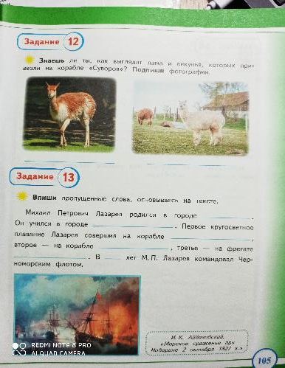
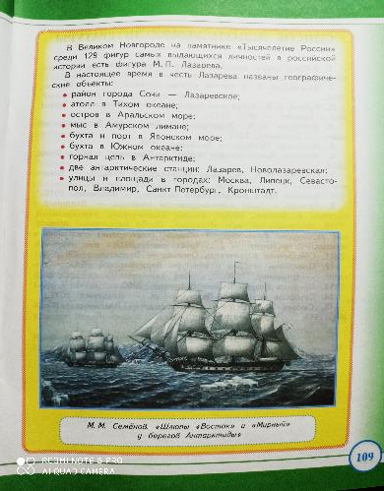
Комплексная проверочная работа № 10, 4 класс
«Михаил Петрович Лазарев»

Slide 19
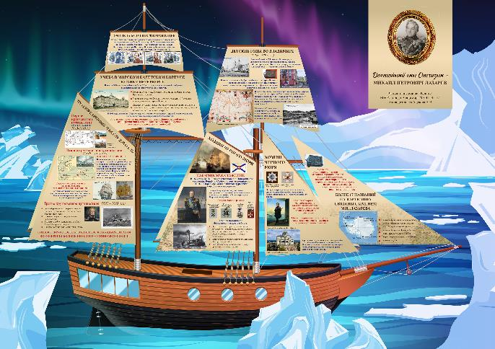
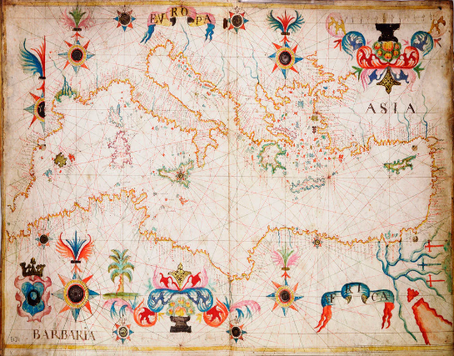




Исследовательский проект
«Достойный сын Отчизны – Михаил Петрович Лазарев»

Slide 20

Определение учебной мотивации

Slide 21








Диагностика познавательной активности

Slide 22
Тема комплексной работы, класс, стр | Тема исследовательского проекта
КПР № 4 «Лоси на Клязьме», 1 класс, стр. 21 | «Лесной великан»
КПР № 6 «Золотые ворота», 1 класс, стр. 35 | «История города в названиях остановок городского транспорта»
КПР № 1 «Храм в честь праздника Покрова Богородицы», 2 класс, стр. 2 | «Историко-ландшафтный комплекс – Боголюбовский луг»
КПР № 5 «Вишневый град», 2 класс, стр. 35 | «О чем рассказывают памятники города Владимира?»
КПР № 9 «Город на краю области», 2 класс, стр. 67 | «Город моего детства»
КПР № 2 «Выхухоль», 3 класс, стр. 10 | «Удивительные животные ровесники динозавров»
КПР № 3 «Невежинская рябина», 3 класс, стр. 19 | «Гостеприимная рябинка»
КПР № 9 «Великий князь Александр Невский», 3 класс, стр. 73 | «Солнце земли русской»
КПР № 10 «Ковров», 3 класс, стр. 82 | «Город воинской славы – Ковров»
КПР № 1 «Дмитриевский собор», 4 класс, стр. 2 | «Тайны русской сказки в камне»
КПР № 4 «Мстера», 4 класс, стр. 36 | «Мстера – город сказка»
КПР № 6 «Мещера», 4 класс, стр. 57 | «Национальный парк «Мещера» и его обитатели
КПР № 7 «Наука мирмекология», 4 класс, стр. 68 | «Удивительные труженики – муравьи»

Slide 23
Спасибо за внимание!
«Если ты планируешь будущее на один год,
посей зерно.
Если ты рассчитываешь на десять лет,
сажай дерево
Если ты рассчитываешь на сто лет,
обучай народ»
(Китайская мудрость)

